Slide 1
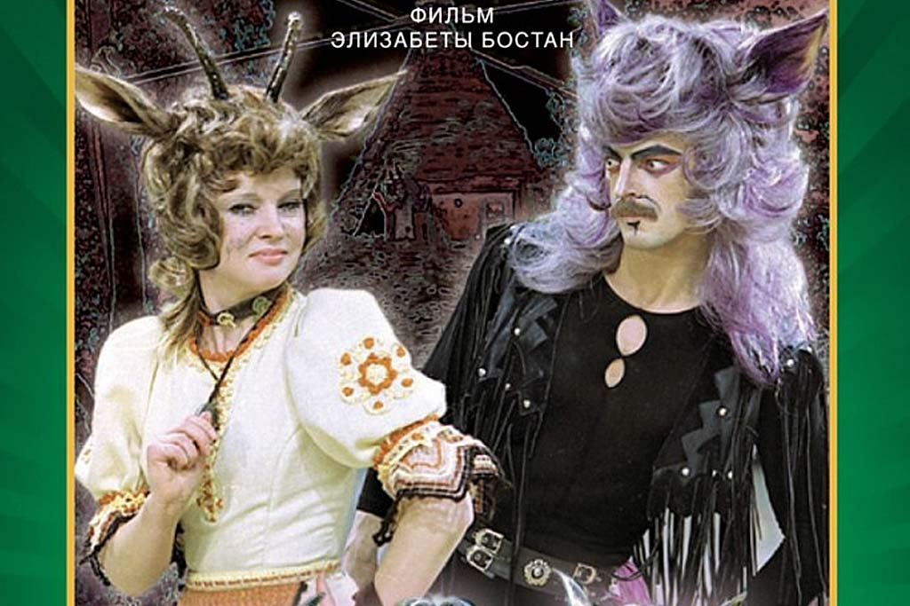
Мюзикл «Мама»
Г. Туймазы МБОУ СОШ №7
Исхакова Самира «5 Г» класс
Руководитель: Мукамаева Е. В.

Slide 2
Авторы слов и музыки.
Стихи написал поэт и драматург Юрий Энтин, а авторами трогательной и красивой музыки стали французкий и румынский композиторы Жерар Буржуа и Темистокле Попа.
Вопрос №1

Slide 3
Исполнители
Михаил Боярский, Людмила Гурченко, Анатолий Горохов, Олег Попов, Владимир Качан, Геннадий Трофимов, Татьяна Дасковская, Валентина Толкунова, Киара Румянова, Тимур Асалиев, Адрйан Кристя, Матей Оприш.
Вопрос №2

Slide 4
Вопрос №6
Если бы у меня была возможность сняться в этом мюзикле, то я хотела бы сыграть роль мамы Козы (тётя Маша). Потому что, она добрая, умная, смелая,

Slide 5
Спасибо за внимание!

